Slide 1
КВН
Подготовила: Медведева Н.А.

Slide 2
Вопросы 1 команде: 1.Назовите формы речи? 2.Какие умения развиваются в диалоге? 3.Какие формы используют при обучении детей связной речи? 4.Назовите структуру повествования? 5.Разговор двоих или нескольких на тему, связную с какой-либо ситуацией? 6.Речь одного собеседника, обращенная к слушателям?

Slide 3
Вопросы 2 команде: 1.Рассказ, сюжет которого развертывается во времени? 2.Как называется текст, в котором идет перечисление признаков, свойств, качеств и действий? 3.С какой возрастной группы начинается работа по обучению детей монологической речи? 4.Какой прием применяет педагог для снятия пауз и напряженности е ребенка при пересказе? 5.Ведущий прием в средней группе, используемый при составлении рассказа по картине? 6.Ведущий прием для активизации речи и мышления?

Slide 4
Переведите пословицы на русский язык
Сын леопарда – тоже леопард. (Африка)
Верблюда под мостом не спрячешь. (Афганистан)
Бойся тихой реки, а не шумной. (Греция)
Молчаливый рот – золотой рот. (Германия)
Тот не заблудится, кто спрашивает.(Финляндия)

Slide 5
Назвать полностью пословицу (по 2 словам)
Семья – душа
Доме – стены
Перьем – ученьем
Кормит – портит
Время – час
Тепло - добро

Slide 6
Объясни выражение
Дело в шляпе
Плясать под чужую дудку
Как на иголках
Чесать язык
Морочить голову

Slide 7

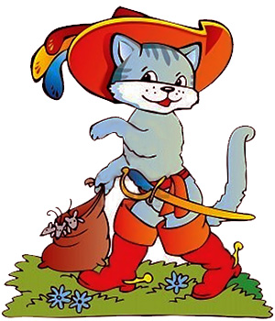


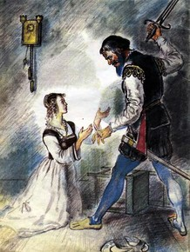
Каждое слово замени противоположным и получи название сказок
Пёс без шапки
Красные усы
Красивый цыпленок
Серебряная курочка
Черная туфелька

Slide 8
Правила для смелых и упорных педагогов
✓ Если вы испытываете затруднения в работе по развитию речи, то планируйте этот вид деятельности не иногда, не часто, а очень часто. Через 5 лет станет легче.
✓ Никогда не отвечайте сами на свой же вопрос. Терпите, и вы дождетесь того, что на него станут отвечать ваши дети. Помогать можно только ещё одним вопросом, или двумя, или десятью… Но знайте: количество вопросов обратно пропорционально уровню мастерства.
✓ Никогда не задавайте вопрос, на который можно ответить «да», или «нет». Это не имеет смысла.
✓ После проведения занятия просмотрите конспект еще раз, вспомните все вопросы, которые вы задавали детям, и замените его одним более точным.
✓ Если рассказ не получился или получился с трудом – улыбнитесь, ведь это здорово, потому что успех впереди.

Slide 9
Спасибо за внимание!

